Slide 1

CHÀO MỪNG QUÝ THẦY CÔ GIÁO VỀ DỰ GIỜ
MÔN GIÁO DỤC ĐỊA PHƯƠNG - LỚP 6

Slide 2
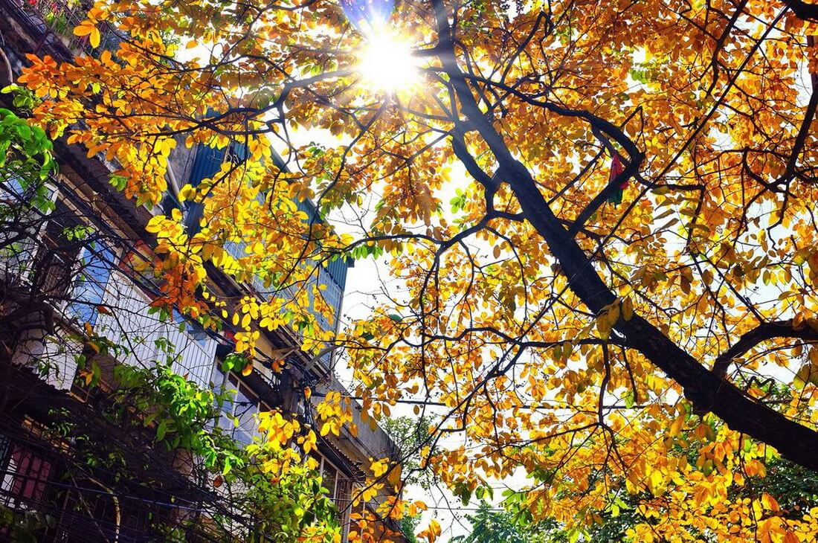
CHỦ ĐỀ 3
HỌC SINH HÀ NỘI GÓP PHẦN XÂY DỰNG GIA ĐÌNH VĂN HÓA

Slide 3
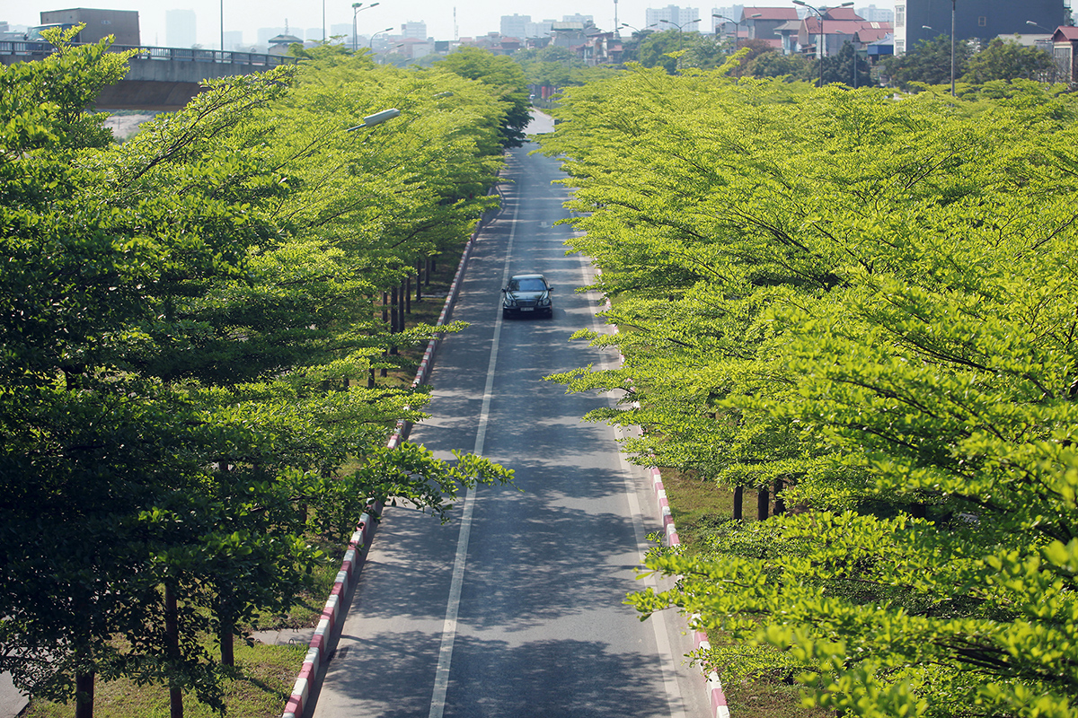
KHỞI ĐỘNG
Nhiệm vụ
Chia sẻ những điều gia đình em nên làm và không nên làm để xây dựng Gia đình văn hóa

Slide 4


1. Phong trào xây dựng Gia đình văn hóa ở TP Hà Nội
Nội dung
2. Vai trò của việc xây dựng Gia đình văn hóa
3. Đóng góp của hs TP.Hà Nội trong xây dựng Gia đình văn hóa

Slide 5
Vai trò của việc xây dựng Gia đình văn hóa
Phong trào xây dựng gđ văn hóa ở TP Hà Nội
Tiết 2
Tiết 1
Tiết 4
Tiết 3
Đóng góp của hs TP Hà Nội trong xây dựng gđ văn hóa
Luyện tập

Slide 6
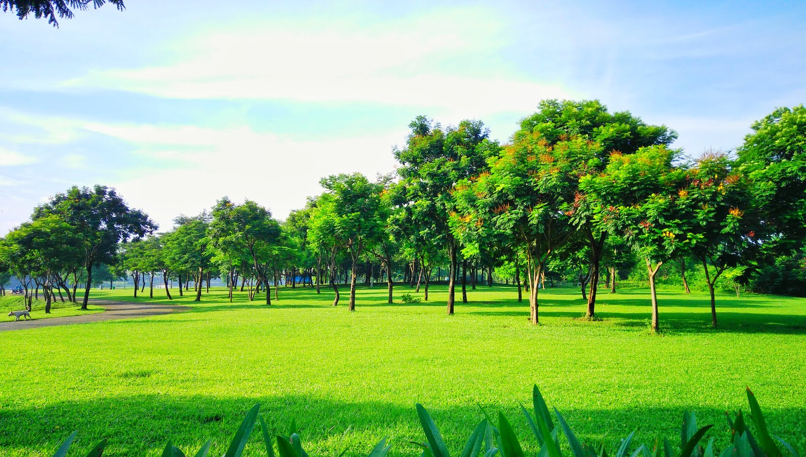
CHỦ ĐỀ 3
HỌC SINH HÀ NỘI GÓP PHẦN XÂY DỰNG GIA ĐÌNH VĂN HÓA
Tiết 2
2. Vai trò của việc xây dựng Gia đình văn hóa

Slide 7

2. Vai trò của việc xây dựng Gia đình văn hóa
Nhiệm vụ
Thảo luận nhóm:
Chia lớp thành 4 nhóm
Thảo luận về những biểu hiện thanh lịch, văn minh của người Hà Nội
Gợi ý: Trình bày dưới dang thuyết trình, poster, đóng kịch, bản tin,…
Thời gian: 5 phút

Slide 8

BÁO CÁO SẢN PHẨM

Slide 9


Slide 10



Slide 11



Slide 12


Slide 13

Biểu hiện thanh lịch, văn minh của người Hà Nội, trong
Cách ăn uống
Trang phục
Nơi ở
Giao tiếp, ứng xử

Slide 14
Vai trò của gia đình
Đối với cá nhân
Môi trường đầu tiên trực tiếp giáo dục
Đối với đất nước d
Nơi gìn giữ, vun đắp, phát huy giá trị văn hóa truyền thống

Slide 15

2. Vai trò của việc xây dựng Gia đình văn hóa ở TP.Hà Nội
Thảo luận cặp đôi
Nhiệm vụ
Vai trò của việc xây dựng Gia đình văn hóa
Thời gian: 5 phút

Slide 16

Vai trò của việc xây dựng Gia đình văn hóa
Thúc đẩy cá nhân chăm lo gia đình, hoàn thiện về đạo đức, nếp sống → Góp phần tạo dựng nguồn lao động chất lượng và đóng góp cho sự phát triển xã hội.

Slide 17


Slide 18
LUYỆN TẬP
Nhiệm vụ
Tổng hợp lại nội dung tiết học bằng sơ đồ tư duy
Thời gian: 5 phút

Slide 19

  VẬN DỤNG
Chia sẻ về nếp sống đẹp của một thành viên trong gia đình có ảnh hưởng đến em
Gợi ý
Câu hỏi | Chia sẻ về nếp sống đẹp của một thành viên trong gia đình có ảnh hưởng đến em.
Thành viên đó là ai?
Nếp sống đẹp của thành viên đó?
Nếp sống đó có ảnh hưởng đến em như thế nào?

Slide 20

HƯỚNG DẪN VỀ NHÀ
Hoàn thành bài tập luyện tập, vận dụng theo hướng dẫn.
Tổng kết nội dung bài học qua sơ đồ tư duy
Đọc trước và soạn bài tiếp theo

Slide 21

Xin chân thành cảm ơn
quý thầy cô giáo và các em học sinh

